Slide 1




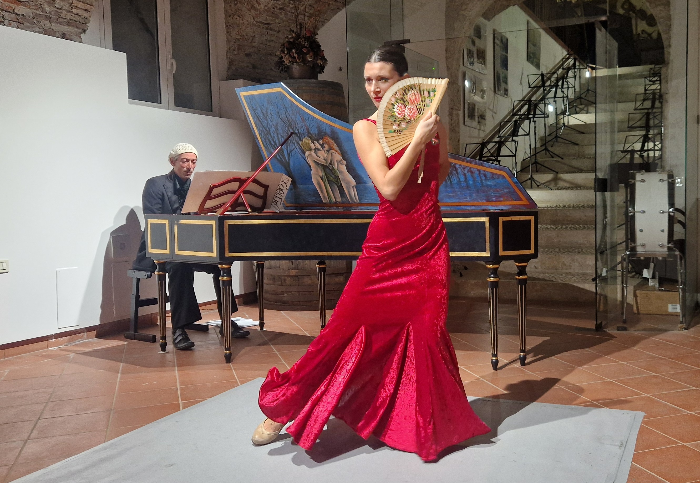
DANZA LA MUSICA concerto al clavicembalo
FEDERICO CALDARA con la partecipazione straordinaria della danzatrice
ANNA VIOLETTA BESCHI
In collaborazione con
GRANDE CORTE CASTELLO COLLEONI 27 GIUGNO 2026 ore 21:00
INGRESSO LIBERO

Slide 2
DANZA LA MUSICA concerto al clavicembalo
FEDERICO CALDARA con la partecipazione straordinaria della danzatrice
ANNA VIOLETTA BESCHI
In collaborazione con
GRANDE CORTE CASTELLO COLLEONI 27 GIUGNO 2026 ore 21:00
INGRESSO LIBERO

